Slide 1
সকলকে স্বাগতম

Slide 2
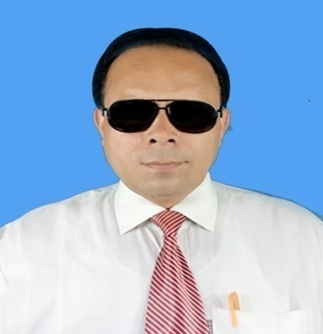
শিক্ষক পরিচিতি
বিনয় কুমার বিশ্বাস
সহকারী শিক্ষক
কোলা সদর উদ্দিন উচ্চ বিদ্যালয়
রাজবাড়ী সদর, রাজবাড়ী।
মোবাঃ ০১৭১৭৭৫৪৮০৭

Slide 3
পাঠ পরিচিতি
শ্রেণীঃ- ৮ম
বিষয়ঃ বাংলা ১ম পত্র
(পদ্যাংশ )
অধ্যায়ঃ সপ্তদশ
সময়ঃ ৫০ মিনিট
তারিখঃ ১৭-০৭-২০২১ইং

Slide 4
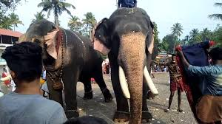
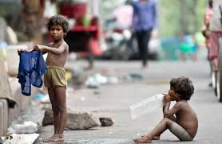
এসো আমরা কিছু ছবি দেখি

Slide 5
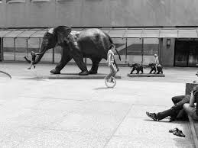
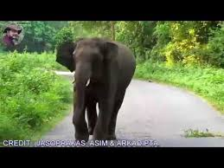
এসো আমরা কিছু ছবি দেখি

Slide 6
আজকের পাঠ
“বাবুরের মহত্ব”
-কালিদাস রায়

Slide 7
শিখনফল
১. কবি পরিচিতি জানতে পারবে ।
২. কবিতার প্রথমাংশ প্রমিথ উচ্চারণে আবৃতি করতে পারবে ।
৩. সংগ্রাম সিং এর পরিনীতি বলতে পারবে ।
৪. সম্রাট বাবরের মহানুভবতার পরিচিয় বলতে পারবে ।

Slide 8
কবি পরিচিতি- কালিদাস রায়
১৮৮৯ সালে পশ্চিমবঙ্গের বর্ধমান জেলার কড়ুই গ্রামে জন্ম গ্রহন করেন
তিনি ১৯৭৫ সালের ২৫ অক্টোবর , কলকাতায় মারা যান
পেশাঃ- কবি ও শিক্ষকতা
স্বীকৃতি ও সম্মাননাঃ- জগত্তারিনী ও সরোজিনী স্বর্ণপদক , রবীন্দ্র ও আনন্দ পুরস্কার , কবিশেখর উপাধি ও রবীন্দ্রভারতী ভার্সিটি ডি. লিট ডিগ্রী দেন ।
সাহিত্য সাধনাঃ- কাব্য –কবিতা ,শিশু সাহিত্য ও প্রবন্ধ রচনা করেন
উল্লেখযোগ্য রচনাঃ
‘কিশলয়’, ‘পর্ণপুট’,‘বল্লরী’,
‘ঋতুমঙ্গল’,‘ক্ষুদকুড়া’,‘রসকদম্ব’,‘বৈকালী’পূর্ণাহুতি’
ইত্যাদি

Slide 9
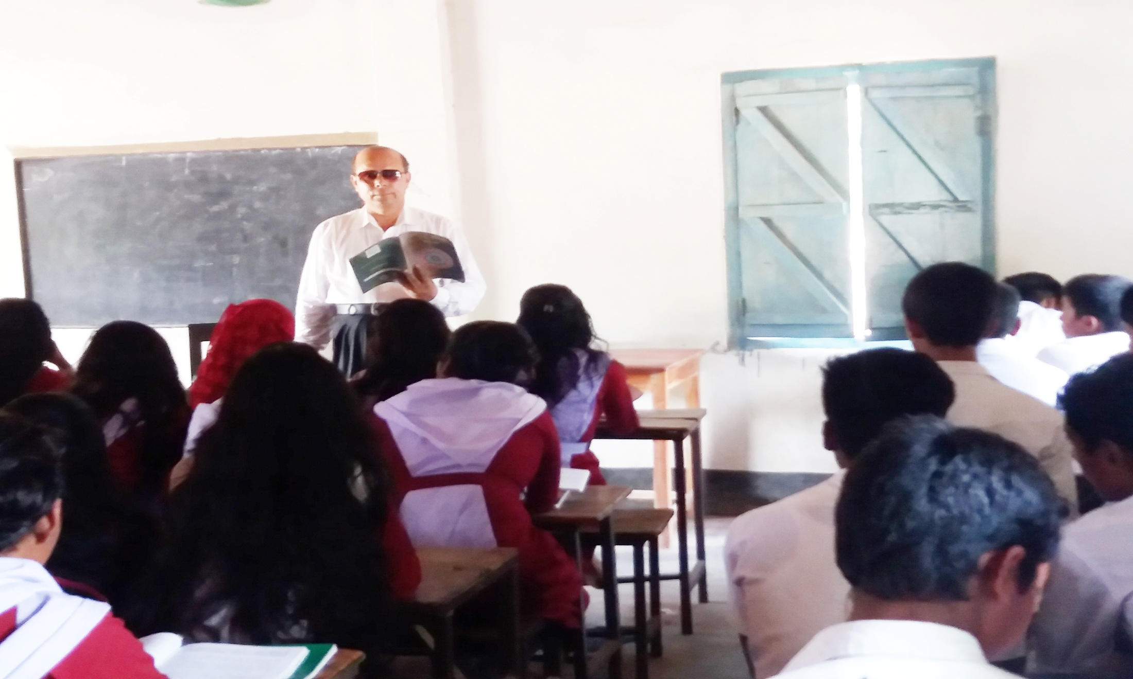
আদর্শ পাঠ

Slide 10
এসো আমরা কিছু নুতন শব্দ জেনে নিই
হত
নিহত
বাদশাগণ যে আসনে বসে শাসণকার্য পরিচালনা করেন ; সিংহাসন ।
শাহিগদি
জিনিতে
জয় করতে
প্রান্তর
বিস্তৃত মাঠ , ময়দান

Slide 11
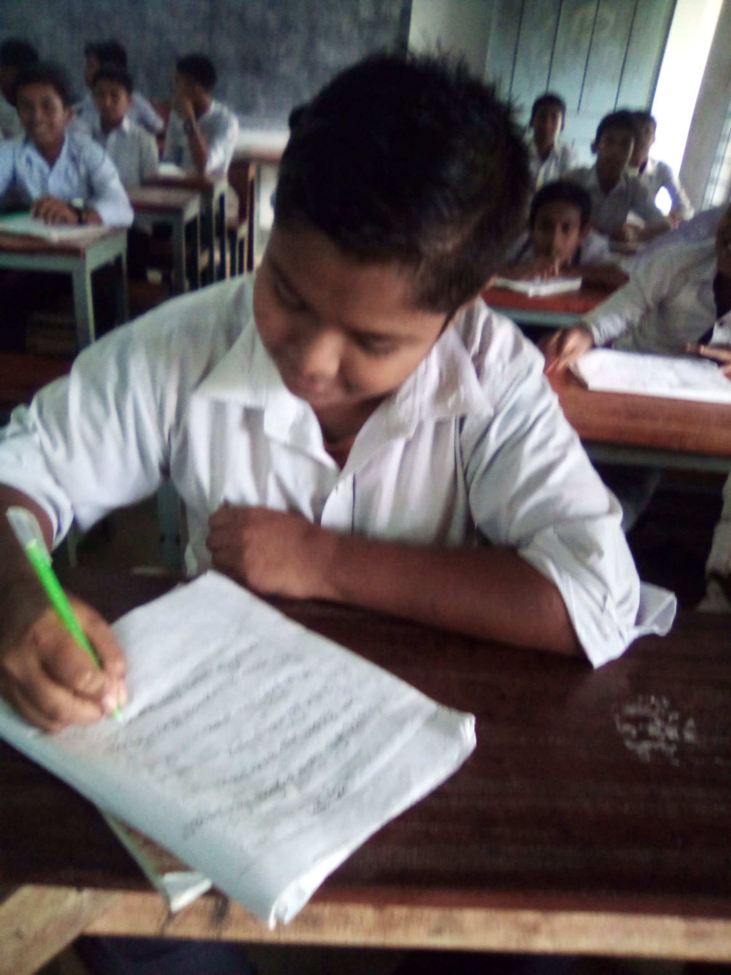
একক কাজ
প্রশ্নঃ- কবি কালিদাস রায়ের ‘স্বীকৃতি ও সম্মানণা’- সম্পর্কে আলোচনা কর ।

Slide 12
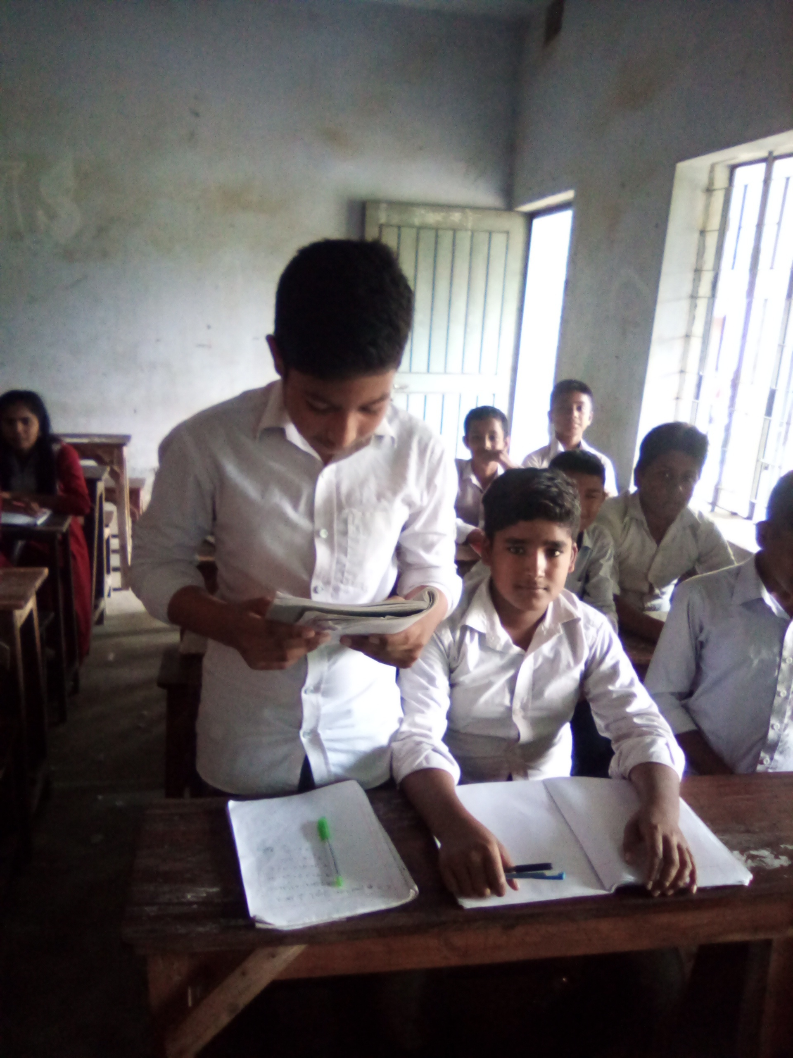
সরব পাঠ

Slide 13
এসো আমরা কবিতার কিছু অংশ জেনে নিই
পাঠান-বাদশা লোদি
পানিপথে হত । দখল করিয়া দিল্লির শাহিগদি ,
দেখিল বাবুর এ –জয় তাঁহার ফাঁকি ,
ভারত যাদের তাদেরি জিনিতে এখনো রয়েছে বাকি ।
গর্জিয়া উঠিল সংগ্রাম সিং , ‘জিনেছ মুসলমান ,
জয়ী বলিব না এ দেহে রহিতে প্রাণ ।
লয়ে লুন্ঠিত ধন ।
দেশে ফিরে যাও , নতুবা মুঘল , রাজপুতে দাও রণ ।’

Slide 14
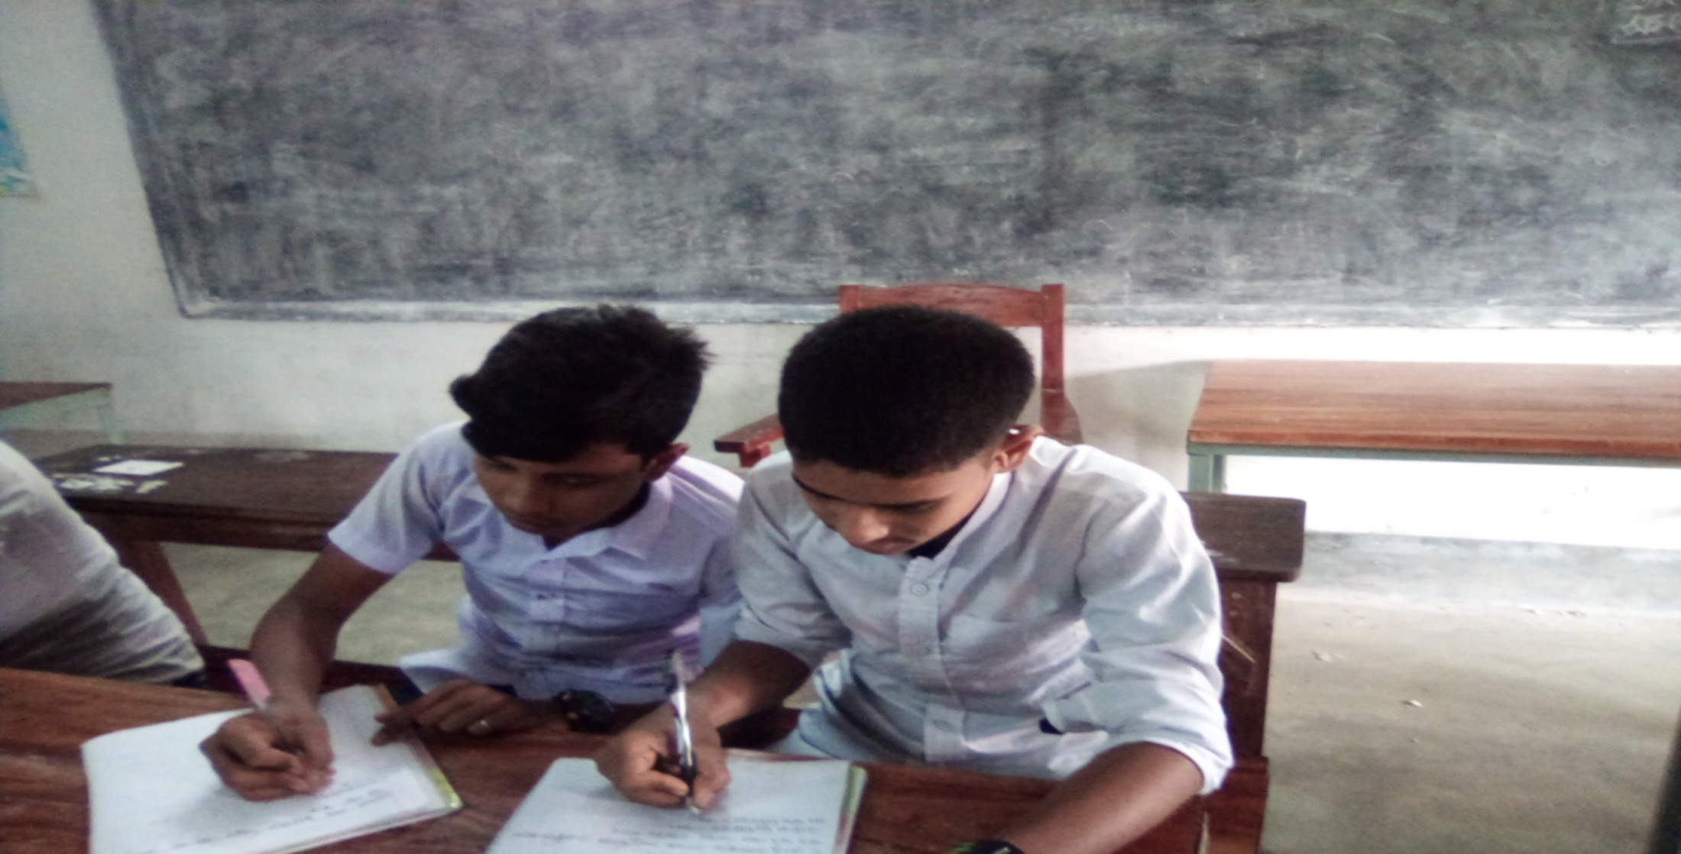
জোড়ায় কাজ
প্রশ্নঃ- ‘পাঠান বাদশা লোদি’- সম্পর্কে সক্ষেপে লিখ ?

Slide 15
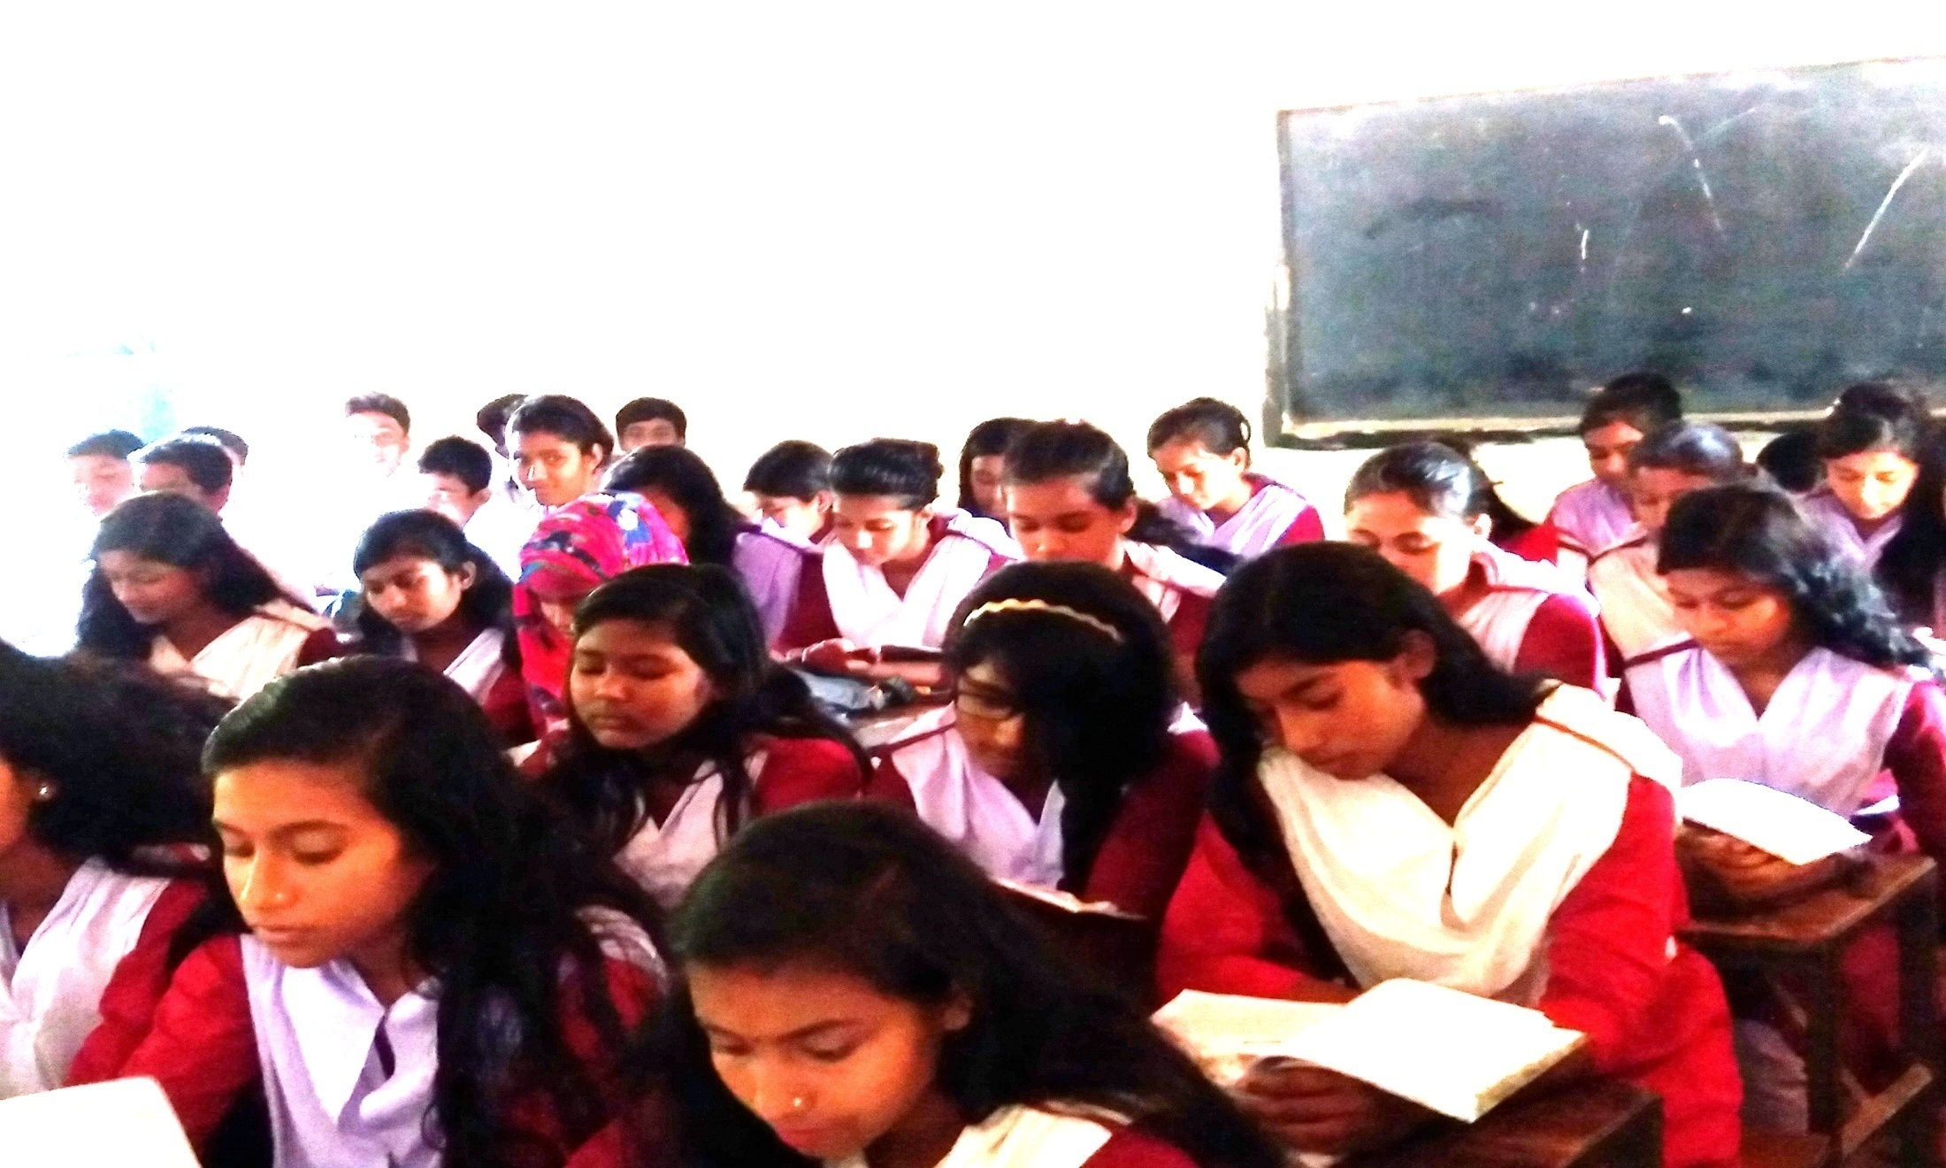
নিরব পাঠ

Slide 16
এসো আমরা কবিতার কিছু অংশ জেনে নিই
খানুয়ার প্রান্তরে
সেই সিংহেরো পতন হইল বীর বাবুরের করে ।
এ বিজয় তার স্বপ্ন-অতীত , যেন বা দৈব বলে
সারা উত্তর ভারত আসিল বিজয়ীর করতলে ।
কবরে শায়িত কৃতঘ্ন দৌলত ,
বাবুরের আর নাই কোনো প্রতিরোধ ই।

Slide 17
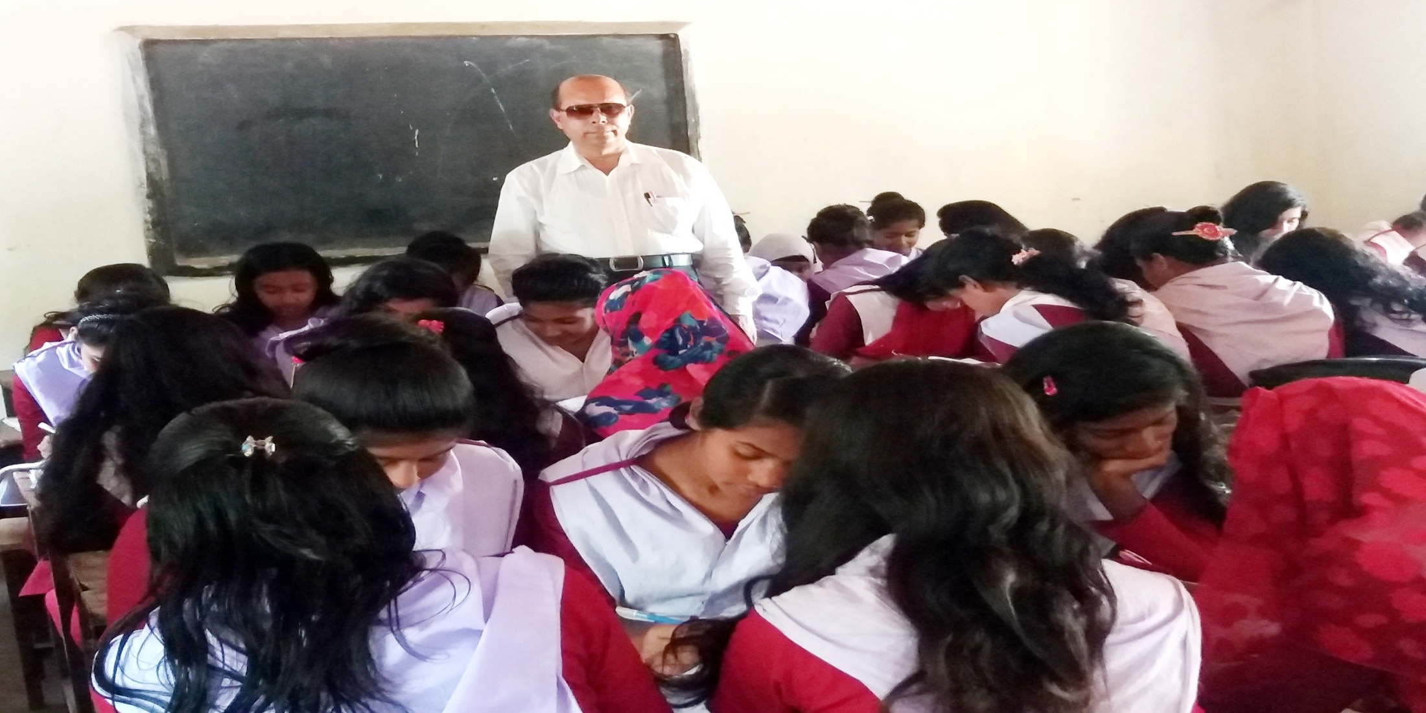
দলগত কাজ
প্রশ্নঃ- ‘খানুয়ার প্রান্তর’ বলতে কি বুঝানো হয়েছে ?

Slide 18
মূল্যায়ন-০১
প্রশ্নঃ-০১-কবি কালিদাস রায় কত সালে জন্ম গ্রহন করেন ?
ক. ১৮৭৯ সালে খ. ১৮৮৯ সালে
গ. ১৮৯৯ সালে ঘ. ১৯০৯ সালে
প্রশ্নঃ-০২-’বাবুরের মহত্ব’ কবিতাটি কালিদাস রায়ের কোন কাব্যগ্রন্থ থেকে নেওয়া হয়েছে ?
ক. রসকদম্ব খ. ক্ষুদকুঁড়া
গ. পর্ণপুট ঘ. বৈকালী
প্রশ্নঃ-০৩-‘জয়ী বলিব না এ দেহে রহিতে প্রাণ।’-কে এই প্রতিজ্ঞা করেছিল ?
ক. রনবীর চৌহান খ. সংগ্রাম সিং
গ. দৌলত খাঁ ঘ. ইব্রাহীম লোদি

Slide 19
মূল্যায়ন-০২
প্রশ্নঃ-০৪-’বাবুরের মহত্ব’ কবিতায় ফুটে উঠেছে বাবুরের-
i. বীরত্ব
ii. ক্ষমতাশীলতা
iii. মহানুভবতা
ক. i ও iii খ. ii ও iii
গ. i ও iii ঘ. i , ii ও iii
প্রশ্নঃ-০৫-কবি কালিদাস রায় কত সালে মৃত্যু বরণ করেন ?
ক. ১৯৬৫ সালে খ. ১৯৭৫ সালে
গ. ১৯৮৫ সালে ঘ. ১৯৯৫ সালে

Slide 20
বাড়ীর কাজ-০১

Slide 21
বাড়ীর কাজ-০২
থাইল্যান্ডের উত্তরাঞ্চলীয় চিয়াংরাই এলাকার থাম লুয়াং গুহায় বেড়াতে গিয়ে নিখোঁজ হয় ১২ জন খুদে ফুটবলার ও তাদের কোচ । ৯দিন গুহায় আটকে থাকার পর ব্রিটিশ ডুবুরিরা তাদের সধান পান । এরপর থেকেই শুরু হয় রুদ্ধশ্বাসে ভরা উদ্ধার অভিযান । এই উদ্ধার অভিযান পরিচালনা করতে গিয়ে সামান কুনান । ৮ দিন পর সকলকে জীবিত উদ্ধারের মধ্য দিয়ে শেষ হয় অবিস্ম র ণীয় অভিযানটি ।

Slide 22
বাড়ীর কাজ-০৩
ক. সংগ্রাম সিং কে ছিলেন ?
খ. ‘কৃতঘ্ন দৌলত’ বলতে কী বোঝানো হয়েছে ?
গ. উদ্দীপকে উদ্ধারকর্মী সামান কুনান-এর মধ্যে ‘বাবুরের মহত্ব’ কবিতায় বাবুরের দিকটি ফুটে উঠেছে ব্যাখ্যা কর ।
ঘ. “উদ্দীপকের সামান কুনান এর গুণটিই ‘বাবুরের মহত্ব’ কবিতায় বাবুরের সামগ্রিক রুপ নয়” – মন্তব্যটি বিশ্লেষণ করো ।

Slide 23
সকলকে ধন্যবাদ

